Slide 1
Basi di dati direzionali
Parte I
Introduzione ai SID – La struttura informatica dei SID – La base dati dei SID: caratteristiche, struttura, processi di acquisizione

Slide 2
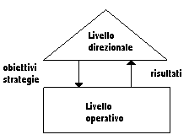
1. Sistemi Informativi Direzionali
Il livello direzionale si occupa di quelle attività necessarie alla definizione degli obiettivi da raggiungere ed alle azioni, eventualmente correttive, da intraprendere per perseguirli.
Il livello operativo viceversa si occupa delle attività attraverso cui l’azienda produce i propri servizi e prodotti.

Slide 3
Scambio di informazioni
il livello direzionale fornisce informazioni sulle strategie da seguire al livello operativo al fine di perseguire gli obiettivi aziendali.
il livello operativo fornisce a sua volta al livello direzionale informazioni sui risultati raggiunti.

Slide 4
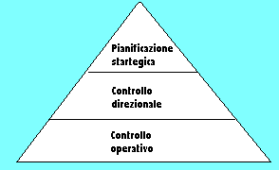
Tipi di sistemi direzionali
la pianificazione strategica determina gli obiettivi generali dell’azienda
il controllo direzionale definisce traguardi economici ovvero risultati da conseguire a medio termine e loro verifica
il controllo operativo assicura che le attività procedano nel modo prefissato.

Slide 5
Tipologia delle informazioni
I sistemi direzionali trattano informazioni fortemente aggregate.
Essi infatti devono fornire ai dirigenti aziendali dati sintetici - indicatori gestionali - quali medie, ricavi globali, che possano quantizzare l’andamento dell’azienda in certi intervalli temporali.

Slide 6
Il paradigma indicatori – misure - fonti
Indicatore1
Indicatore2
Indicatore n
...
...
Misura 1
Misura 2
Misura p
...
Fonte 1
Fonte 2
Fonte m

Slide 7
Dimensioni di analisi delle informazioni aziendali
L’analisi delle prestazioni aziendali può inoltre essere condotta in
diverse dimensioni:
la dimensione tempo ;
la dimensione prodotto : finalizzata all’analisi di costi e ricavi (i quali sono evidentemente indicatori contabili o monetari);
la dimensione processi : finalizzata al controllo di indicatori di efficienza ed efficacia come la tempestività ;
la dimensione responsabilità : ad ogni centro così come indicato dall’organigramma aziendale possono essere associati alcuni indicatori che forniscono dei rendiconti sulle prestazioni dei singoli dirigenti;
la dimensione cliente : al fine di analizzare redditività, volume di affari e bacino di utenza.

Slide 8
Critical Success Factors
Nel metodo dei CSF (Critical Success Factor) l’analista, mediante opportune interviste ai manager aziendali interessati al sistema, individua quali siano le aree in cui essi ritengono necessario eccellere per il successo nel business.
Queste aree costituiranno i CSF ai quali vengono abbinati opportuni indici di prestazione. Sarà quindi compito del progettista selezionare gli indicatori ritenuti migliori sulla base di alcuni criteri:
  Semplicità: è opportuno selezionare indicatori ricavabili da algoritmi semplici.
  Costo dell’informazione: inteso come costo per produrre un certo indicatore.
  Frequenza: inteso come tasso di campionamento dell’indicatore.
  Strutturazione dell’informazione.

Slide 9
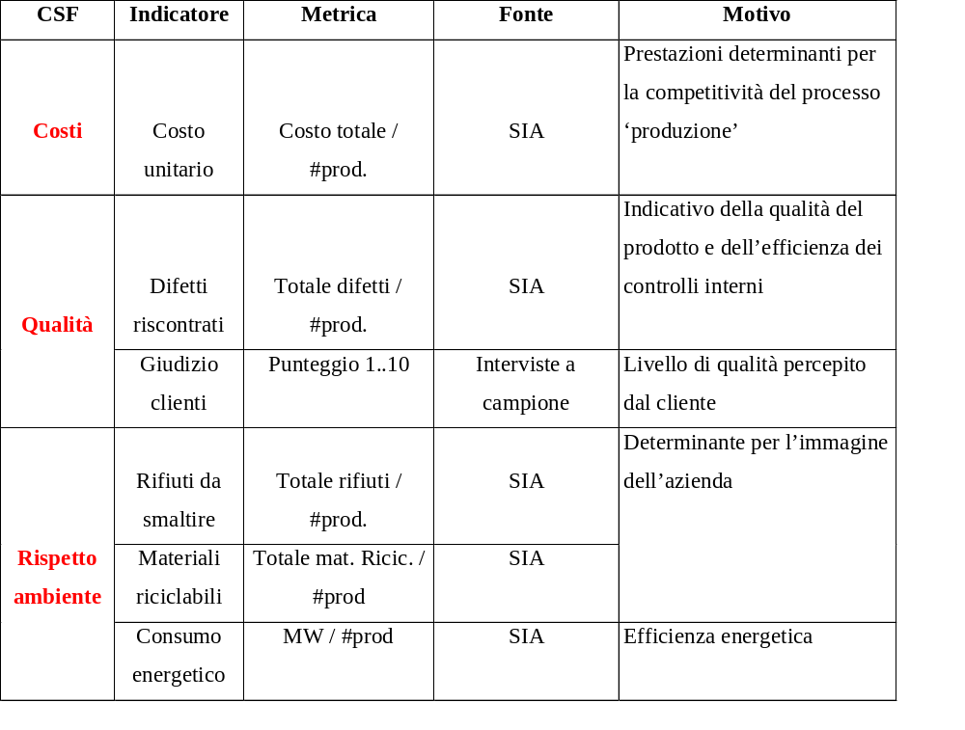
CSF settore produzione azienda x

Slide 10
Key Performances Indicators
Nel metodo dei KPI (Key Performances Indicators) l’analisi è rivolta alla determinazione di indicatori globali quali efficienza, qualità e servizi.
Indicatori di efficienza: misurano la produttività e i costi di alcuni processi aziendali di interesse.
Indicatori di qualità: misurano la conformità degli output del processo di trasformazione alle attese del cliente (un esempio sono gli scarti)
Indicatori di servizio: misurano i tempi di risposta dell’azienda (time to market)

Slide 11
Esame di copertura dei CSF
I parametri individuati con i due metodi possono essere incrociati al fine di verificare che i processi aziendali siano monitorati attraverso indicatori correlati alle aree di successo aziendale critiche.
Qualora si dovessero trovare dei CSF di rilievo scoperti vanno introdotti altri indicatori atti a coprirli, viceversa in presenza di ridondanze è possibile decidere di selezionare opportunamente degli indicatori rispetto ad altri.

Slide 12
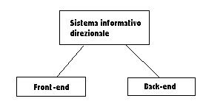
2- La struttura informatica dei SID
Il sottosistema front-end comprende tutte quelle elaborazioni necessarie alla presentazione delle informazioni utili all’utente finale.
Il sottosistema back-end provvede ad alimentare automaticamente la base dati direzionale in maniera periodica estraendo le informazioni di interesse per il SIA.

Slide 13
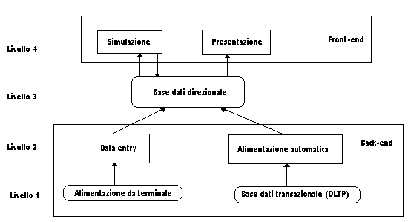
Architettura dei sistemi direzionali

Slide 14
3. DataWareHouse: DWH
Una base di dati relazionale utile ai processi direzionali caratterizzata dall’essere:
  Orientata ai soggetti dell’elaborazione
  Integrata
  Tempo - variante
  Non volatile
ricavata dagli ambienti operativi (OLTP) e fisicamente separata da essi.

Slide 15
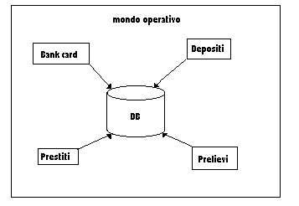
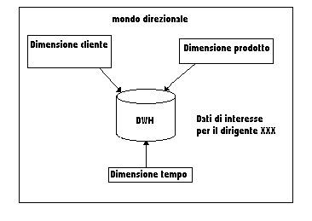
Orientata al soggetto
E’ una collezione di dati orientata al soggetto dell’elaborazione ciò è in contrasto con le più classiche applicazioni di data base che hanno un orientamento processivo / funzionale:

Slide 16
Integrata
I processi operativi che alimentano un DWH possono essere differenti e quindi avere caratteristiche differenti e formati inconsistenti
I dati di un DWH devono quindi essere integrati. Questa integrazione può essere evidenziata in modi differenti quali:
  misure consistenti delle variabili
  attributi fisici dei dati
  strutture di codifica
  convenzioni sui nomi.

Slide 17
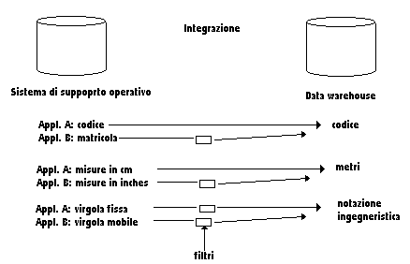
Problematiche di integrazione

Slide 18
Tempo - variante
Tutti i dati contenuti in un data warehouse si riferiscono ad un preciso arco temporale.
Un DWH rappresenta dati in genere su un lungo periodo (ad esempio cinque, dieci anni) rispetto ai dati contenuti in un data base operativo validi e consistenti per un periodo molto più corto ( ad es. giorni o settimane).
Ogni struttura di base in un DWH contiene implicitamente o esplicitamente un riferimento ad un valore temporale contenuto nella tabella dei tempi la quale ricordiamo rappresenta per gli utenti direzionali una dimensione di analisi.

Slide 19
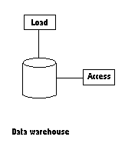
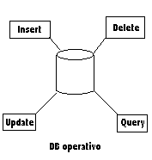
Non volatile
Dal punto di vista delle operazioni consentite su un DWH a differenza dei dati di un data base tradizionale che possono essere inseriti, modificati ed acceduti, i dati di un DWH possono essere solo caricati ed acceduti poiché essi rappresentano successive istantanee della realtà elaborativa.

Slide 20
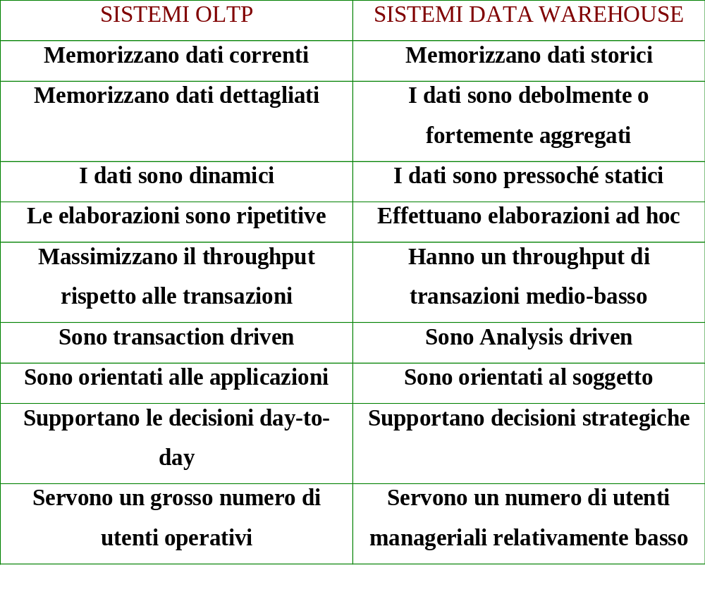
Sistemi informativi “operativi” vs sistemi “direzionali”

Slide 21
Struttura di un DWH
analysis
Warehousing
Integration
ETL
staging
reporting
Operational
systems
Dati
riconciliati
Data
sources
mining
Flat files
Data
Marts

Slide 22
Data sources
Il DWH utilizza sorgenti di dati eterogenee provenienti da:
  sistemi operazionali - dati prelevati in ambienti di produzione - di tipo relazionale,
  Applicazioni “Legacy” - applicazioni aziendali esistenti che non rispondono a requisiti architetturali moderni e attuali.
  sistemi informativi esterni strutturati
  flat files cioè dati non strutturati in tabelle relazionali.

Slide 23
ETL
I dati delle varie sorgenti devono essere estratti opportunamente e cioè:
  ripuliti per eliminare eventuali incongruenze ed inconsistenze,
  completati di parti mancanti,
  integrati secondo uno schema comune.
A tal fine sono definiti sofisticati strumenti di Extraction, Transformation and Loading (ETL) che hanno lo scopo di integrare ivari dati provenienti dalle diverse sorgenti informative.

Slide 24
Staging
I dati integrati, corretti, filtrati e validati sono materializzati in una opportuna area di staging che contiene i cosiddetti dati riconciliati che:
  costituiscono un modello di dati comune e di riferimento per l’azienda
  sono pronti a fornire alimentazione al DWH.

Slide 25
Warehousing Integration
Le informazioni vengono raccolte in un singolo contenitore logicamente centralizzato, che è in senso più stretto il DWH.
Esso contiene anche i metadati che rappresentano “dati sui dati” della DWH e sono indispensabili per la gestione della DWH stessa.

Slide 26
DWH Integration: Metadati
I meta-dati rappresentano dati sui dati realmente contenuti in un data warehouse.
I metadati consentono di individuare:
  I dati all’interno di un DWH.
  Le informazioni per le operazioni di loading
    Sorgente dati, cambi da effettuare sui dati prima dell’inserimento nel DWH
  Le informazioni legate al query manager:
    Informazioni sui profili delle query utilizzate dai gruppi di utenti al fine di migliorare le prestazioni.
  Le informazioni di gestione dei dati:
    Organizzazione tabelle, viste, indici.

Slide 27
Data Marts (1)
Memorizzano un sottoinsieme dei dati del DWH normalmente in forma molto aggregata.
Da un punto di vista logico le informazioni sono direzionali e relative ad una particolare area di business o un particolare dipartimento aziendale (vendita, produzione, …).
Possono essere autonomi o collegati al DWH centrale. Essendo più piccoli del DWH sono più facilmente gestibili e più efficienti.
Un data-mart a differenza di un DWH :
  si focalizza solo sui requisiti di un particolare dipartimento.
  non contiene dati operativi.
  contiene meno informazioni e quindi è di più facile navigazione.

Slide 28
Data Marts(2)
Gli approcci per la costruzione dei data mart possono essere diversi:
  creare un data mart come vista a partire da un DWH.
  costruire delle infrastrutture dedicate ed eventualmente e successivamente integrate col DWH centralizzato.
Le ragioni che spingono alla costruzione di data mart dedicati sono diverse:
  consentono agli utenti un accesso rapido alle informazioni più frequentemente usate migliorando i tempi di risposta del sistema (essendo diminuito il volume dei dati da visitare).
  forniscono strutture dati appropriate ad esigenze specifiche agevolando le tecniche di data mining.
  Il costo di creazione e gestione di una infrastruttura dedicata è molto più basso rispetto a quello di vista su un DWH

Slide 29
Strumenti di analisi dati
I dati integrati devono essere facilmente consultabili ai fini di :
  stendere report (reporting)
  di effettuare analisi e simulazioni avanzate (on line analytical processing,olap).
  individuare regole nascoste nei dati (mining)

Slide 30
Processi di acquisizione e gestione dati Inflow
Col termine inflow si indicano i processi associati alla estrazione, filtraggio e caricamento dei dati dai source system OLTP al DWH.
I dati prelevati vanno opportunamente riorganizzati secondo gli scopi per i quali il DWH è progettato. Questa riorganizzazione riguarda:
  la rimozione o l’aggiunta di alcuni campi e la loro normalizzazione;
  la verifica della consistenza dei dati con i dati già presenti nel DWH.
I dati da estrarre vengono preventivamente tenuti in una memoria temporanea nella quale sono soggetti ai test di consistenza e alle operazioni di filtraggio opportune.

Slide 31
Upflow
Col termine upflow si indicano i processi associati all’ aggiunta di dati al DWH attraverso operazioni di aggregazione.
Queste operazioni tendono a porre i risultati di operazioni di select, join e proiezione di dati relazionali in una forma che risulti più utile agli utenti finali come diagrammi, animazioni, grafi etc.

Slide 32
Downflow
I processi di downflow sono associati ad operazioni relative all’ archiviazione dei dati nel DWH.
Questi processi assicurano la ricostruzione dello stato del DWH in caso di guasti o perdita di dati.

Slide 33
Outflow
Indichiamo con outflow l’insieme dei processi demandati a rendere disponibili i dati all’utente finale.
Essi quindi soddisfano le richieste di utente le quali devono essere servite in maniera efficiente.

Slide 34
Metaflow
I processi di metaflow sono associati alla gestione dei metadati.

